Slide 1
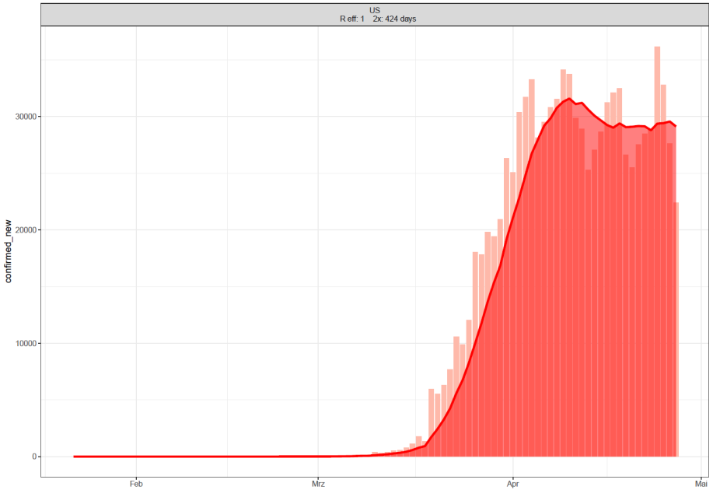
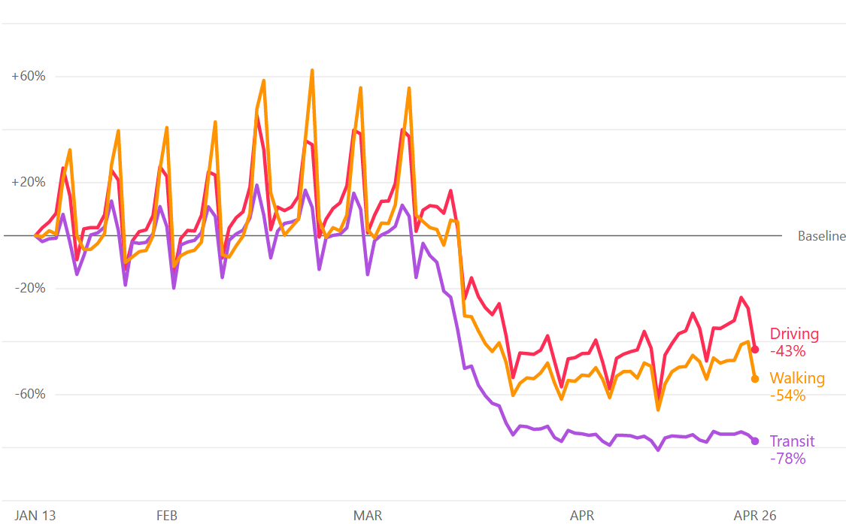
Länder mit über 70.000 neuen COVID-19 Fällen in den letzten 7 Tagen
988.451 Fälle
56.245 Tote
Quelle: Johns Hopkins, Stand 28.04.2020
Notes:
newcases_movingaverage_above70000lastweek_new_2020-04-26

Slide 2
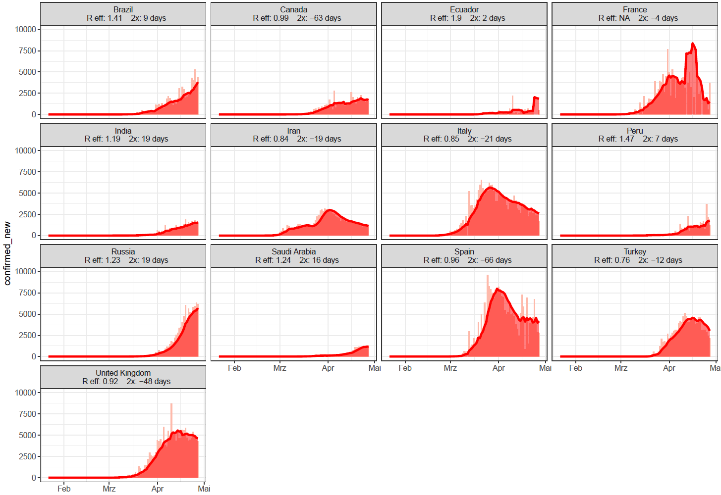
Länder mit 7.000 – 70.000 neuen COVID-19 Fällen in den letzten 7 Tagen
Quelle: Johns Hopkins, Stand 28.04.2020
Notes:
newcases_movingaverage_above7000below70000lastweek_max10k_2020-04-26

Slide 3
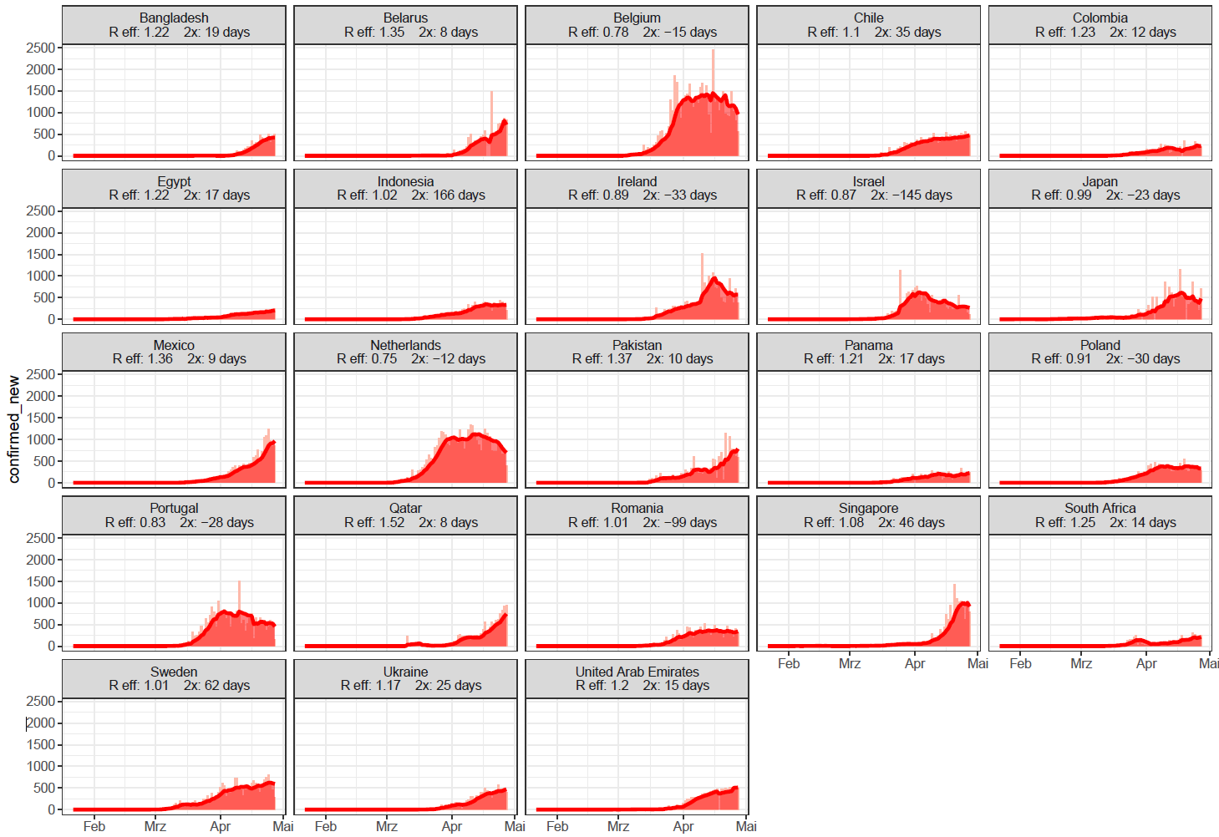
Länder mit 1.400-7.000 neuen COVID-19 Fällen in den letzten 7 Tagen
Quelle: Johns Hopkins, Stand 28.04.2020
Notes:
newcases_movingaverage_1400-7000lastweek_2020-04-26

Slide 4
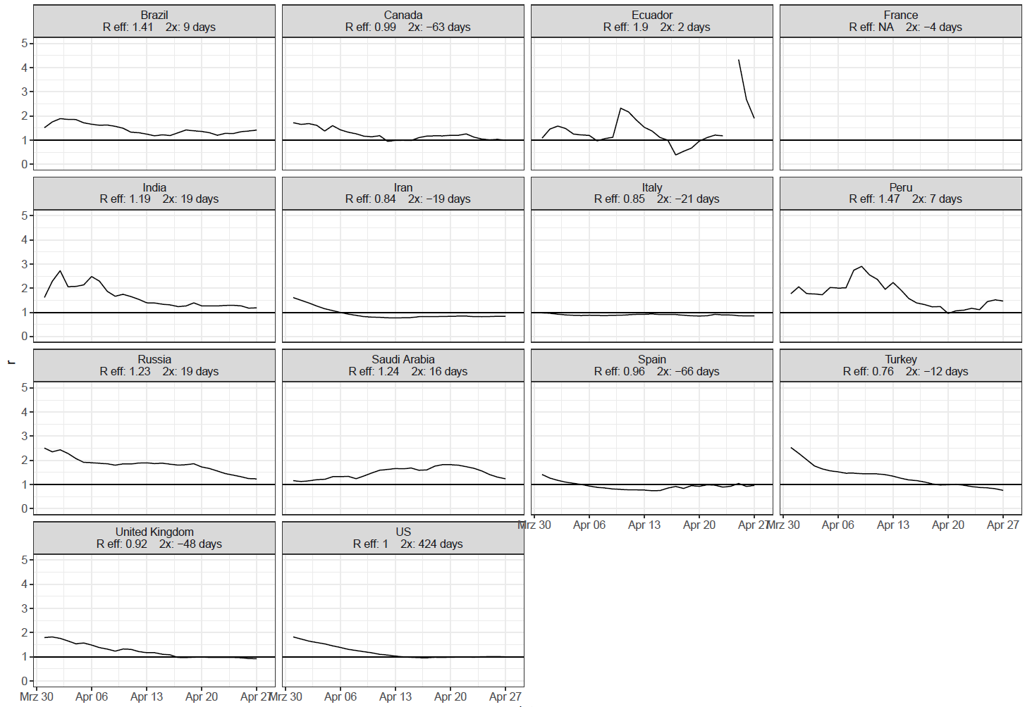
R eff. Trend für Länder mit über 7.000 Fällen in den letzten 7 Tagen
Quelle: Johns Hopkins, Stand 28.04.2020
Notes:
r_above7000lastweek_new_2020-04-26

Slide 5
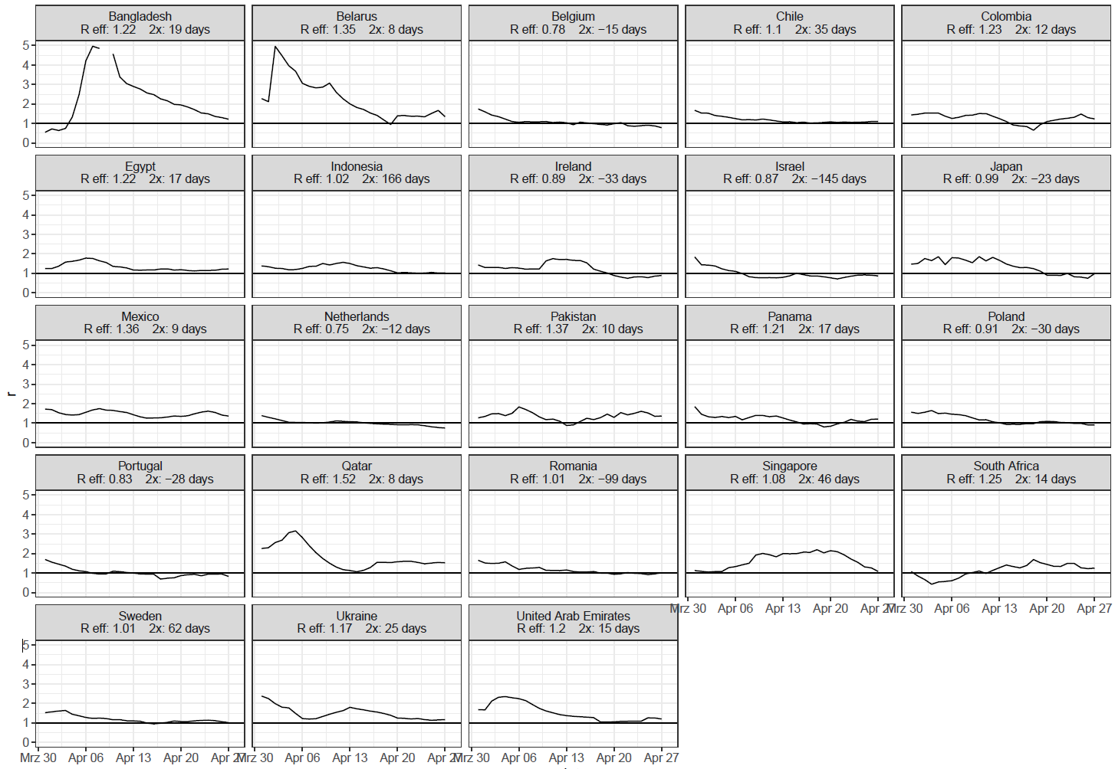
R eff. Trend für Länder mit 1.400 - 7.000 Fällen in den letzten 7 Tagen
Quelle: Johns Hopkins, Stand 28.04.2020
Notes:
r_1400-7000lastweek_new_2020-04-26

Slide 6
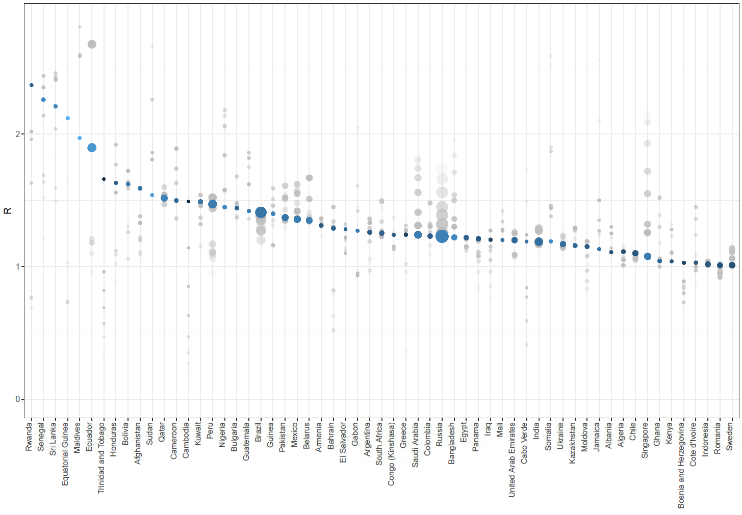
Länder mit >100 Fällen und einem R eff. > 1
- Größe des Punktes: Anzahl der Fälle in den letzte 7 Tagen
- Farbe: Fälle der letzten 7 Tage als % der Gesamtfallzahl (je heller desto höher die Prozentzahl)
Quelle: Johns Hopkins, Stand 28.04.2020
Notes:
r_sorted_above1_2020-04-27

Slide 7
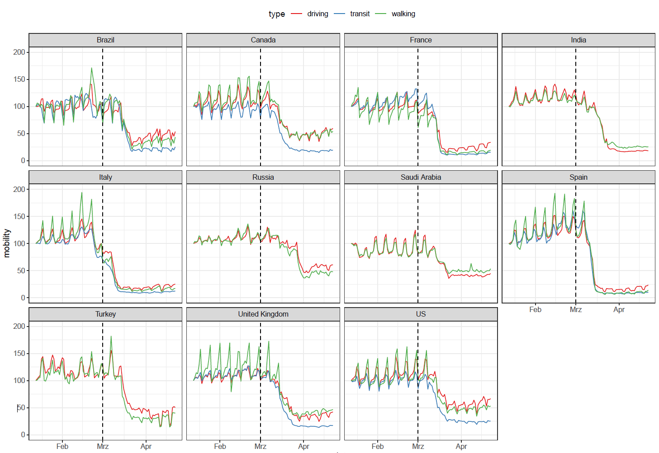
Mobilität Apple: Länder mit über 7.000 Fällen in den letzten 7 Tagen
Quelle: Apple, Stand 28.04.2020
Notes:
mobility_apple_above7000lastweek_new_2020-04-26

Slide 8
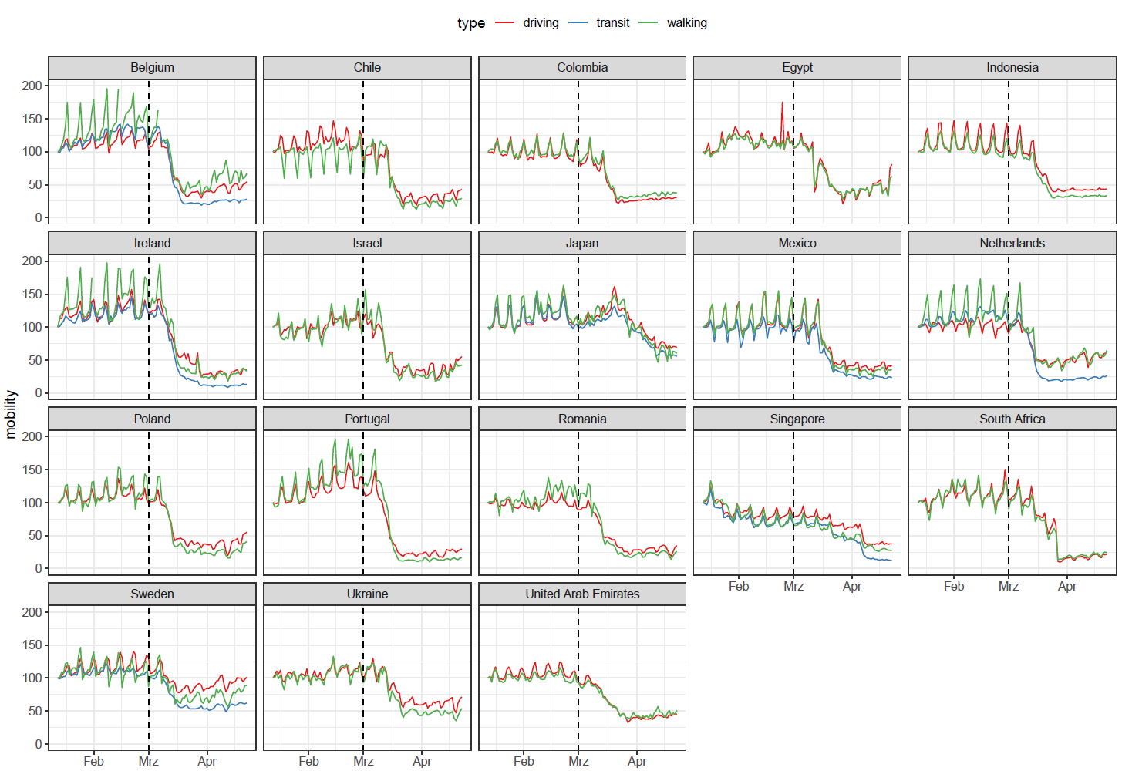
Mobilität Apple: Länder mit 1.400 - 7.000 Fällen in den letzten 7 Tagen
Quelle: Apple, Stand 28.04.2020
Notes:
mobility_apple_1400-7000lastweek_new_2020-04-26

Slide 9
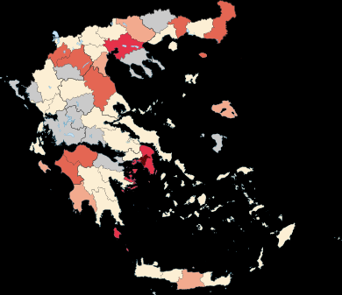
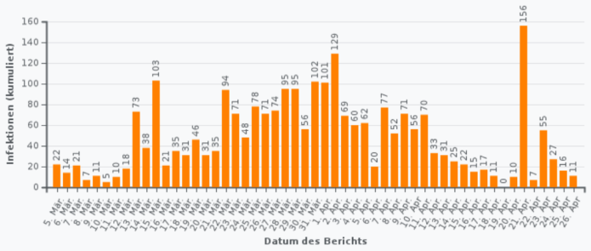
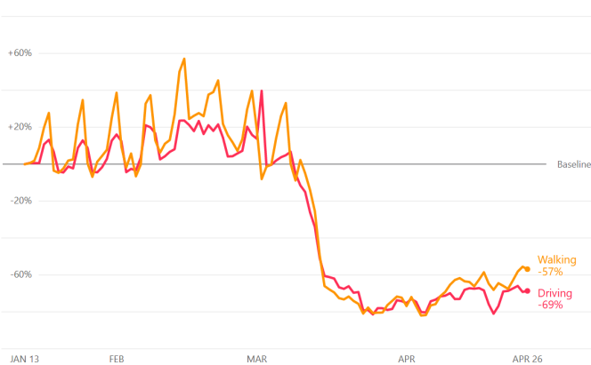
COVID-19/ Griechenland
2.517 Fälle
130 Todesfälle (Fallsterblichkeit: 5,2%)
Inzidenz / 100.000 Ew.: 23,4
Erster Fall 26. Februar 2020 (ex Italien)
Meistbetroffene Regionen (nach Inzidenzen / 100.000 Ew): West Macedonia (55,0), Attica (37,9)
Maßnahmen:
Versammlungen/Feste abgesagt (27.02.)
Schulschließungen (seit 10.03.), Geschäftsschließungen (seit 13.03.).
Ausgangssperre (seit 23.03. bis 04.05.): schließt nicht essentielle Reisen im Land ein, maximal 2 Personen
Ausnahmen: Arbeit, Lebensmitteleinkauf, Arzt- oder Apothekenbesuche, Sport, Zeremonien (Beerdigung, Hochzeit), Pflege von Pflegebedürftigen
Bürger müssen Ausweise dabei haben sowie unterschriebene Atteste (Grund des Ausgangs bzw. Grund der Reise)
2 Dörfer in Kozani unter Quarantäne gesetzt (16.03. bis 06.04.)
Schrittweise Lockerung ab 04.05: erste Phase Geschäfte und Kirchen dürfen wieder öffnen; zweite Phase Schule öffnen und Reise zwischen Regionen
Testung: 64.608 durchgeführt, Positivanteil 3,9%; Konzept: 500 Mobile Test Units
Fälle
Notes:
Population 10.731.726 (World Bank)
https://epiforecasts.io/covid/posts/global/
Attica 3,7M, Peloponnese 1,2M, Central Macedonia 1,9M, West Macedonia 283.689, Moria refugee camp ca. 20.000
https://covid19.gov.gr/covid19-live-analytics/
https://www.ekathimerini.com/251466/article/ekathimerini/news/greece-launches-500-mobile-covid-19-testing-units
https://greece.greekreporter.com/2020/04/06/coronavirus-quarantine-lifted-for-two-villages-in-kozani-northern-greece/
https://tradingeconomics.com/greece/hospital-beds
https://link.springer.com/article/10.1007/s00134-012-2627-8/tables/2
https://www.ekathimerini.com/251682/article/ekathimerini/news/parliament-donates-8-million-euros-for-icu-beds
https://www.statista.com/statistics/1109066/coronavirus-testing-in-europe-by-country/
https://www.bloomberg.com/news/articles/2020-04-27/greece-to-gradually-start-lifting-lockdown-measures-on-may-4
https://www.theguardian.com/world/2020/apr/26/greece-preparing-new-tourism-rules-in-wake-of-coronavirus

Slide 10
COVID-19/ Griechenland
Flüchtlingssituation
27 Camps in Griechenland mit geschätzt >150.000 Personen
Viele Camps überfüllt, schlechte Lebensbedingungen, wenig Gesundheitspersonal
Ca. 35.000 Flüchtlinge (6-fache „Überbelegung“) auf den Inseln Chios, Kos, Leros, Lesbos und Samos
Moria Camp auf Lesbos mit ca. 20.000 Menschen
Bisher 3 Ausbrüche in unterschiedlichen Einrichtungen
02.04.: Ritsona Camp (nahe Athen) mit 2.700 Ew, 20 bestätigte Fälle, 2 Wochen unter Quarantäne gestellt
05.04.: Malakasa Camp (nahe Athen) mit 1.270 Ew, ein bestätigter Fall, Familie unter Quarantäne, Camp für 2 Wochen unter Quarantäne gestellt
21.04.: Shelter (Hotel) in Kranidi (Peloponnesen), 150 bestätigte Fälle, darunter 148 Flüchtlinge und 2 Mitarbeiter; insgesamt 471 Flüchtlinge im Hotel, seit 16.04. unter Quarantäne
„Maßnahmen“
seit 17.03. bis 10.05.: Ausgangssperre (außer für essentielle Einkäufe) für alle Unterkünfte, Schulschließungen, Besucherverbot.
16.04. - 2.380 Personen sollen nach „Triage“ von Lesbos auf das Festland verlegt werden (z.B. Personen >60 und Personen mit Vorerkrankungen)
Notes:
Moria refugee camp ca. 20.000
https://www.asylumineurope.org/reports/country/greece/reception-conditions/housing/conditions-reception-facilities
https://www.asylumineurope.org/reports/country/greece/reception-conditions/housing/types-accommodation
https://www.businessinsider.com/coronavirus-greece-prepares-for-crisis-2020-3?r=DE&IR=T
https://www.npr.org/sections/coronavirus-live-updates/2020/04/21/840015325/in-greece-148-asylum-seekers-test-positive-for-covid-19-at-shelter?t=1587981530374
https://www.hrw.org/news/2020/04/22/greece-island-camps-not-prepared-covid-19

Slide 11
UNDIAGNOSED PEDIATRIC INFLAMMATORY SYNDROME - UNITED KINGDOM - CORONAVIRUS DISEASE 2019 SUSPECTED, ALERT
In den letzten 3 Wochen Anstieg der Fälle (10) mit einem möglicherweise SARS-CoV-2-assoziierten Kawasaki-Syndrom bei Kindern aller Altersgruppen in UK
Klinisch Zeichen eines toxisches Schocksyndroms und eines atypischen Kawasaki-Syndroms (abdominelle Beschwerden, Myokarditiden)
Kinder mit bestätigter PCR-positiver SARS-CoV-2-Infektion (ca. 50%)
Keine Vorerkrankungen, aber COVID-19-Erkrankung in der Familie (50%)
Kawasaki-Syndrom ist eine akute, fieberhafte Systemerkrankung, die durch eine (nekrotisierende) Vaskulitis der kleinen und mittleren Arterien gekennzeichnet ist
Ursache unbekannt, Bezug zu Infektionen und Autoimmunreaktionen wird vermutet
Zusammenhand mit Coronaviren bereits 2005 angenommen

